Slide 1
Методы географических исследований

Slide 2
Географические методы
Традиционные
Новые
Экспедиционный, описательный, картографический, сравнительно-географический, математико-статистический, лабораторный.
Экспериментальный, моделирования, дистанционные, географический мониторинг, географический прогноз.

Slide 3
Экспедиционный метод
Это первоисточник всех географических знаний. Многое, что люди узнали о Земле, её природном разнообразии и богатстве, они узнали в ходе своих странствий и путешествий.

Slide 4
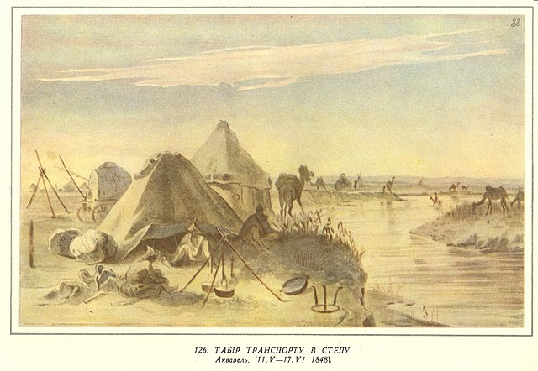
Экспедиционный метод

Slide 5
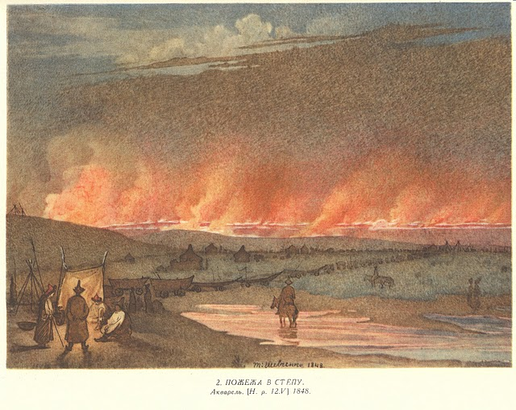
Экспедиционный метод

Slide 6
Картографический метод
Карта, по образному выражению одного из основоположников отечественной экономической географии — Николая Николаевича Баранского — это второй язык географии. Карта — уникальный источник информации! Она дает представление о взаиморасположении объектов, их размерах, о степени распространения того или иного явления и многое другое.

Slide 7
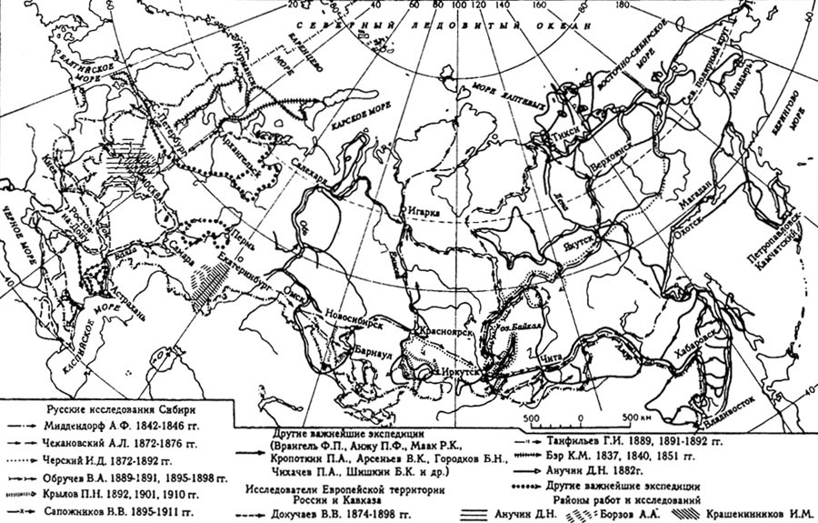
Картографический метод

Slide 8
Исторический метод
Всё на Земле развивается исторически. Ничего не возникает на пустом месте, поэтому для познания современной географии необходимо знание истории: истории развития Земли, истории человечества.

Slide 9
Статистический метод
Невозможно говорить о странах, народах, природных объектах, не используя статистические данные: какова высота или глубина, площадь территории, запасы природных ресурсов, численность населения, демографические показатели, абсолютные и относительные показатели производства и т.д.

Slide 10
Экономико-математический.
Если есть цифры, то есть и расчёты: расчёты плотности населения, рождаемости, смертности и естественного прироста населения, сальдо миграций, ресурсообес-печенности, ВВП на душу населения и т.д.

Slide 11
Метод географического районирования
Выделение физико-географических (природных) и экономических районов — один из методов исследования географической науки.

Slide 12
Сравнительно-географический метод
Всё подлежит сравнению: больше или меньше, выгодно или невыгодно, быстрее или медленнее. Только сравнение позволяет более полно описать и оценить черты сходства и различия тех или иных объектов, а также объяснить причины этих различий.

Slide 13
Метод полевых исследований и наблюдений
Географию невозможно изучать только сидя в классах и кабинетах. Увиденное своими глазами — самая ценная географическая информация. Описание географических объектов, сбор образцов, наблюдение явлений — все это тот фактический материал, который и является предметом изучения.

Slide 14
Метод дистанционных наблюдений.
Современная аэро- и космическая съёмка — большие помощники в изучении географии, в создании географических карт, в развитии народного хозяйства и охране природы, в решении многих проблем человечества.

Slide 15
Географический прогноз.
Современная географическая наука
должна не только описывать изучаемые объекты и явления, но и
предсказывать последствия, к которым человечество может прийти
в ходе своего развития. Географический прогноз помогает избежать
многих нежелательных явлений, уменьшить негативное влияние
деятельности на природу, рационально использовать ресурсы, решать глобальные проблемы.

Slide 16
Спасибо за внимание

